Slide 1
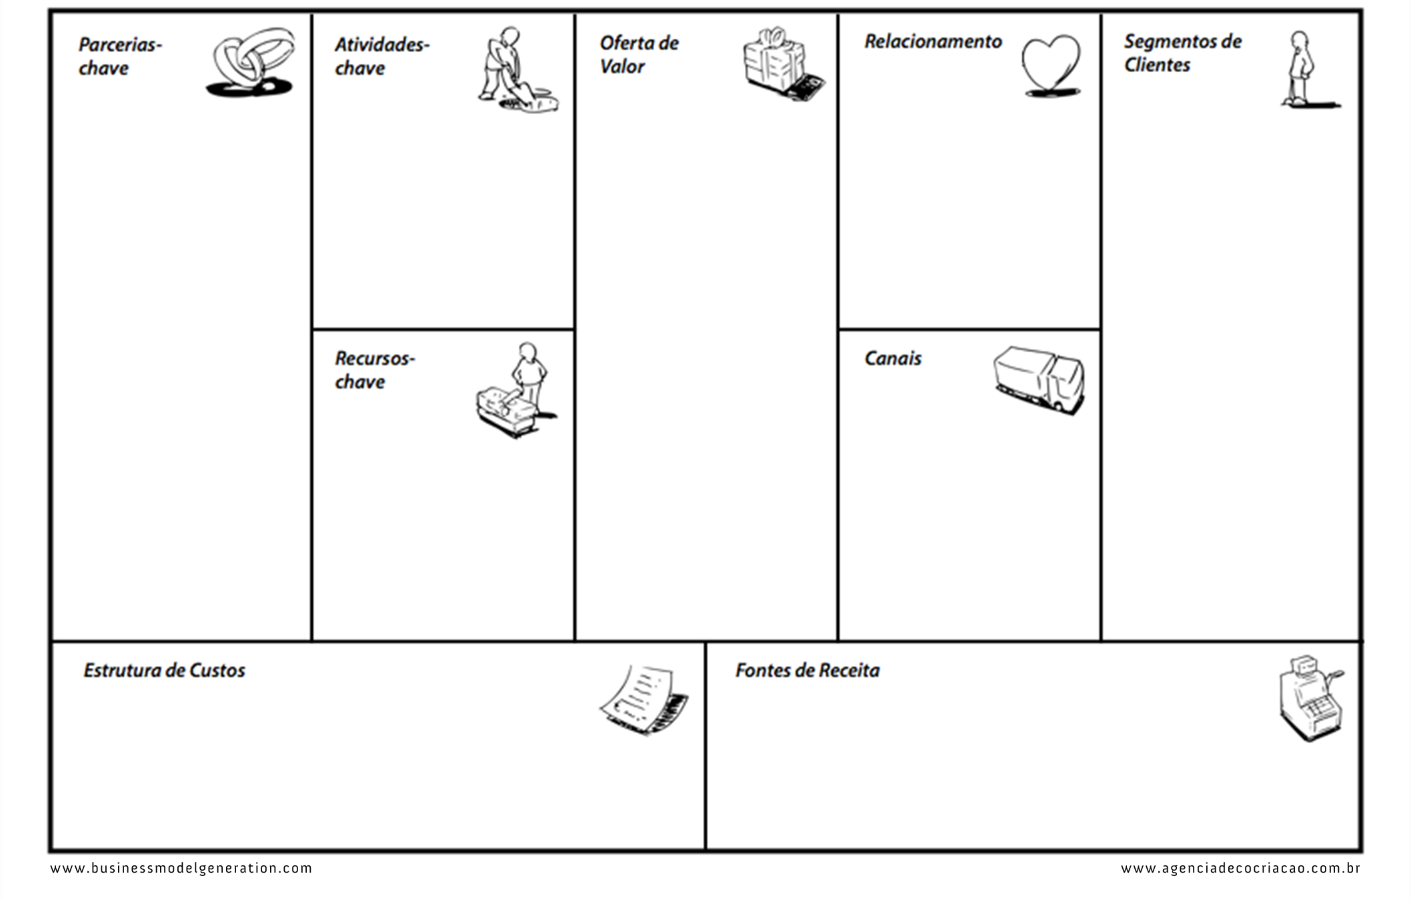
NOME DO PROJETO:
INTEGRANTES DA EQUIPE:
Quem são os nossos principais parceiros?
Quem são os nossos principais fornecedores?
8
Quais os valores e benefícios que agregamos para o cliente?
Quais problemas do cliente estamos ajudando a resolver?
Quais necessidades de nossos clientes estamos satisfazendo?
2
Que tipos de relacionamento cada um dos segmentos de clientes espera que tenhamos e mantenhamos?
Quais relacionamentos nós estabelecemos?
4
Quais as Principais Atividades que nossas propostas de valor exigem? Nossos canais de distribuição? Relacionamento com o Cliente? Os fluxos de receitas?
7
Para quem estamos criando valor?
Quem são nossos clientes mais importantes?
1
Cliente 1
Cliente 2
Através de quais canais os segmentos de clientes podem ser atingidos?
Como estamos atingindo atualmente?
Como os canais de integram entre si?
Qual o canal que funciona melhor?
3
Quais recursos serão necessários para viabilizar a proposta de valor?
E os canais de distribuição?
O fluxo de caixa?
6
Quais são os custos mais representativos em nosso modelo de negócios? Quais os recursos chave mais caros? Quais as atividades mais caras?
9
Quais as origens das receitas?
Como nossos clientes pagarão pelo negócios?
5

